Slide 1
民営化とグローバリゼーション
国家の役割は何か

Slide 2
公営・民営
夜警国家 軍事と治安
１９世紀に社会主義思想等により、次第に政府の仕事が拡大した。
教育、道路、水道、鉄道、郵便、電信電話、社会福祉、放送、

Slide 3
日本における民営化
国鉄 → ＪＲ
電電公社 → ＮＴＴ
専売公社 → 日本たばこ
現在の懸案
道路公団の民営化
郵政民営化
新しい現象
刑務所

Slide 4
水の民営化について考えてみよう
水を得る為に アフリカ
水の民営化の一例

Slide 5
グローバリゼーションと平和
平和主義的把握
資本の相互投資 → 戦争の回避
トーマス・フリードマン『レクサスとオリーブの木』（マクドナルドのある国では戦争がない）
平和を乱すという理解（クラインの説）
途上国の経済の混乱 → 紛争

Slide 6
グローカリゼーション
マクドナルド 基本を維持しつつ、各文化に適応
コカコーラ 同じか違うか

Slide 7
経済格差は問題なのか
問題ではない
格差は努力の結果だ。
正当な状態だ。
問題だ 理由を考えてみよう。

Slide 8
格差は問題なのか（２）
新自由主義的原理主義は格差を是認（ナオミ・クラインの著書出現後多くの批判にさらされた。）
多くの市場主義者、社会主義者は否定
市場主義者の否定根拠－持続可能性
社会主義者の否定根拠－基本的原則が平等
どこまでの格差なら許されるのか 議論してみよう。

Slide 9
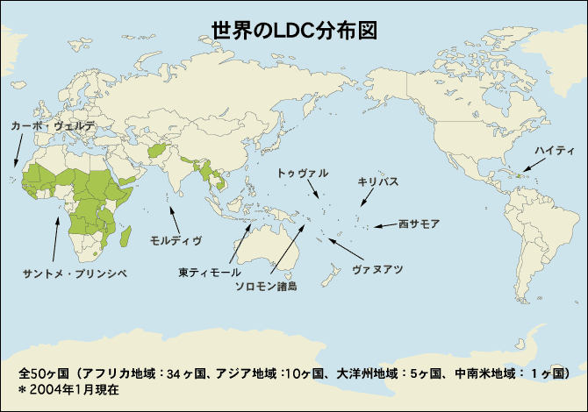
世界のＬＤＣ分布

Slide 10
ＬＤＣとは
後発開発途上国（LDC：Least Developed Countries）とは、国連開発政策委員会（CDP：United Nations Committee for Development Policy）が認定した基準に基づき、国連経済社会理事会の審議を経て、国連総会の決議により認定された途上国の中でも特に開発の遅れた国々のことです。現在、世界には50ヶ国がLDCと認定されています（アフリカ地域：34ヶ国、アジア地域：10ヶ国、大洋州地域：5ヶ国、中南米地域：1ヶ国）（以下の資料は世界銀行のＨＰより）

Slide 11
現在のＬＤＣ１
2.基準（2012年）
（1）一人あたりGNI（2008-2010年平均）:992米ドル以下
（2）HAI（Human Assets Index）:栄養不足人口の割合、5歳以下乳幼児死亡率、中等教育就学率、成人識字率
（3）EVI（Economic Vulnerability Index）:外的ショックからの経済的脆弱性

Slide 12
現在のＬＤＣ２
アフリカ（34）: アンゴラ、ベナン、ブルキナファソ、ブルンジ、中央アフリカ、チャド、コモロ、コンゴ、ジブチ、赤道ギニア、エリトリア、エチオピア、ガンビア、ギニア、ギニアビサウ、レソト、リベリア、マダガスカル、マラウイ、マリ、モーリタニア、モザンビーク、ニジェール、ルワンダ、サントメ・プリンシペ、セネガル、シエラレオネ、ソマリア、南スーダン、スーダン、トーゴ、ウガンダ、タンザニア、ザンビア
アジア（9） : アフガニスタン、バングラデシュ、ブータン、カンボジア、ラオス、ミャンマー、ネパール、イエメン、東ティモール
大洋州（5） : キリバス、サモア、ソロモン諸島、ツバル、バヌアツ
中南米（1） : ハイチ

Slide 13
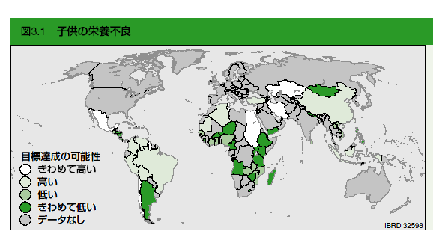
子どもの栄養不良

Slide 14
世界銀行の目標１

Slide 15
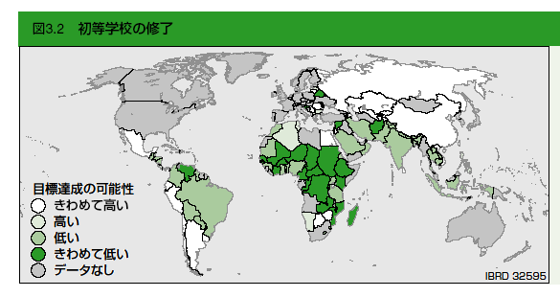
初等学校の修了

Slide 16
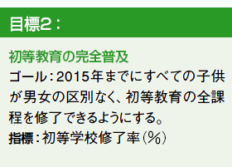
世界銀行の目標２

Slide 17
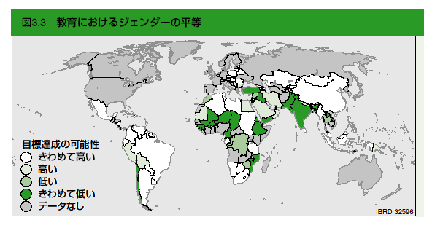
教育におけるジェンダーの平等

Slide 18
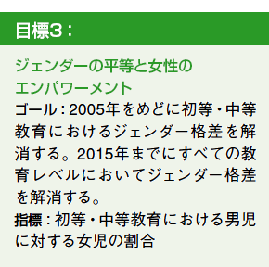
世界銀行の目標３

Slide 19
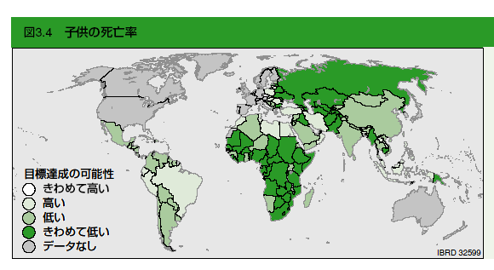
子どもの死亡率

Slide 20
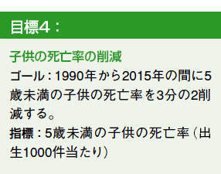
世界銀行の目標４

Slide 21
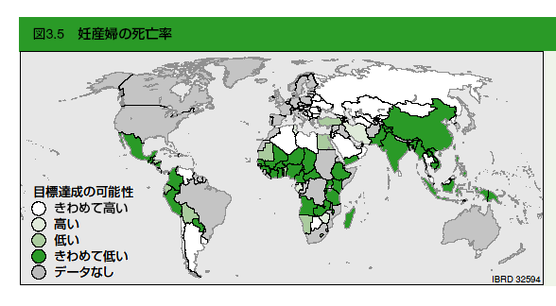
妊産婦の死亡率

Slide 22
世界銀行の目標５

Slide 23
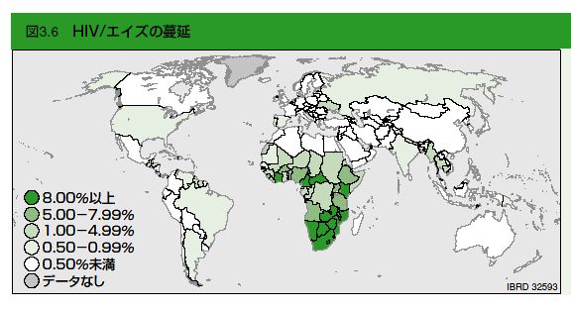
エイズの蔓延

Slide 24
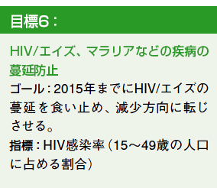
世界銀行の目標６

Slide 25
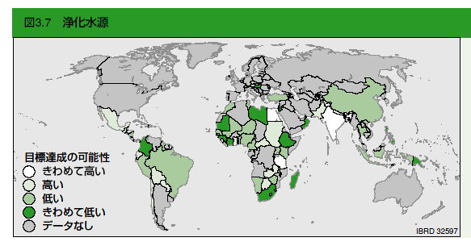
浄化水源

Slide 26
世界銀行の目標７

Slide 27
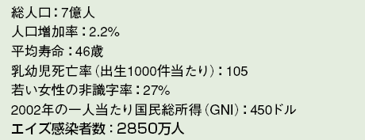
アフリカ地域のファクトシート

Slide 28
東アジア・太平洋地域のファクトシート

Slide 29
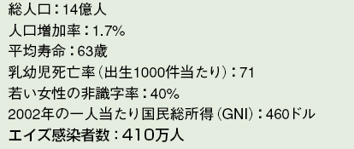
南アジアのファクトシート

Slide 30
ヨーロッパ・中央アジアファクトシート

Slide 31
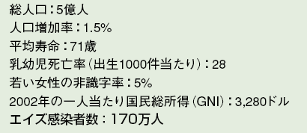
ラテンアメリカのファクトシート

Slide 32
中東・北アフリカのファクトシート

Slide 33
以上のことからわかること
貧富の差は経済的な格差だけではない。
自然環境、衛生状態・教育など社会環境も
経済的な困難な地域は、政治的にも困難。

